Slide 1
Matemáticas Aplicadas a la Ciencia de Datos
Aplicaciones con el lenguaje R

Slide 2

Instructor
JOSE FERNANDO ZEA C, (MSc)
Estadístico y Magister en estadística de la Universidad Nacional de Colombia.
Consultor estadístico para diferentes entidads gubernamentales ( DNP, SDIS,DANE, Entre otros), organismos multilaterales (UNFPA, CEPAL) y entidades privadas (Scotiabank, Infometrika, PolisData)
Experiencia docente en diferentes universidades (FUKL, Rosario, Externado, Santo Tomás y Universidad Nacional).
* Promotor y fanático de los datos y R.

Slide 3
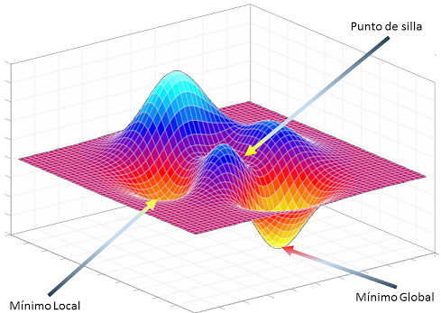
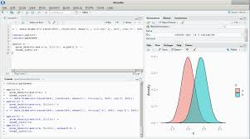
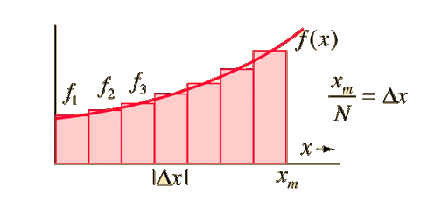
Contenido del Curso
1
Introducción.: Instalación de R, conociendo R y sus funcionalidades matemáticas.
2
Algebra lineal aplicada: Vectores y matrices, aplicaciones estadísticas y de machine learning.
3
Calculo aplicado a la ciencia de datos: Funciones, derivadas,, aplicaciones a la estadística y ML
4
Optimización: Newton-Raphson, gradiente descendente entre otros.

Slide 4
Información adicional
Periodo académico: Martes 23 de Junio a Martes 7 de Julio de 2020
Horario de Clase: 6-7:30 pm
Correo electrónico: Josef.zea@konradlorenz.edu.co
Github: github.com/josezea, https://github.com/josezea/math4Analytics
Forma de evaluación: 1 examén múltiple opción en plataforma de aprendizaje (70%)
Quices (30%)
Notes:
En el modo Presentación con diapositivas, seleccione las flechas para visitar los vínculos.

